Slide 1
Extreme Programming 2

Slide 2
驾驶比喻--软件开发就像驾驶车辆
我们需要通过频繁的小调整而非少量的大调整来掌控软件开发进程，就像驾驶汽车一样。
始终保持关注。

Slide 3
价值观
Communication 交流
Simplicity 简单
Feedback 反馈
Courage 勇气

Slide 4
交流
开发者间沟通关系：
开发者 - 开发者
开发者 - 客户
开发者 - 管理层
极限编程（XP）强制要求的沟通方式：
− 单元测试
− 结对编程
− 任务估算

Slide 5
简单
"What is the simplest thing that could possibly work?“
当前可能奏效的最简方案是什么？
诠释：XP方法论主张——今天采用简单方案实施，明日若有需要再付出少许额外成本进行迭代优化，远胜于当下就构建可能永远派不上用场的复杂方案。

Slide 6
交流与沟通的协同效应
- 沟通越充分，需求越清晰
- 系统越简单，沟通成本越低
- 简化系统可减少开发人员数量

Slide 7
反馈
即时反馈（分钟/天级）
- 程序员：单元测试
- 客户：实时估算
- 团队：进度跟踪反馈
中长期反馈（周/月级）
- 客户：功能测试
- 运行软件验证

Slide 8
反馈与其他价值的联系
- 反馈增强沟通有效性
- 简单系统更易测试
- 测试驱动系统简化

Slide 9
勇气
典型案例
- 25/30周出现架构缺陷
- 重构导致50%测试失效
- 勇于推倒重来
类似"爬山算法"：
- 简单设计→适度复杂→再简化
- 警惕局部最优陷阱

Slide 10
价值观支撑体系
如果没有前三个价值观（的支持），勇气本身只是纯粹的蛮干。
沟通支持勇气，因为它为更多高风险、高回报的实验开辟了可能性。
简洁支持勇气，因为对于一个简单的系统，你可以更加勇敢。
具体的反馈支持勇气，因为如果你按下一个按钮就能看到测试变绿，那么你在对代码进行激进的修改时会感到更加安全。
基础：尊重（Respect）
团队互信是XP前提
成员对项目的投入决定成败

Slide 11
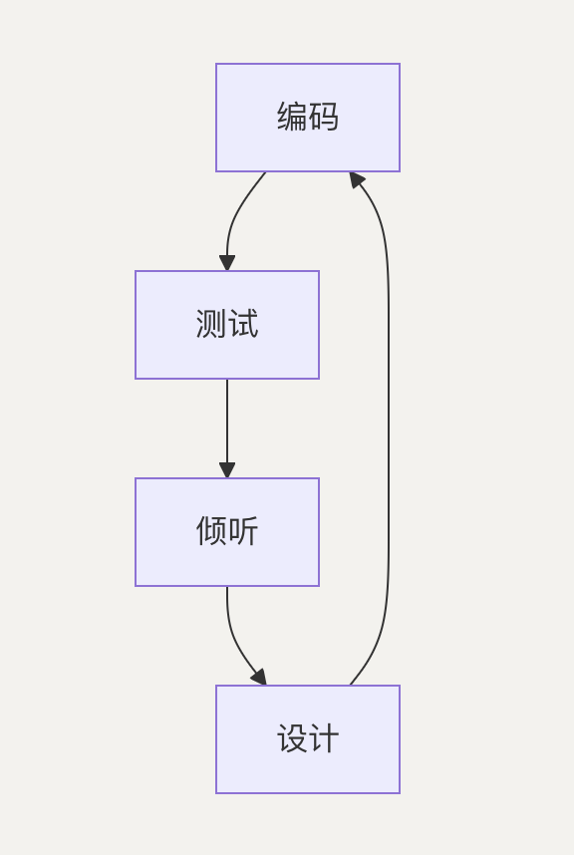
软件开发的基本内容
我们希望尽我们必须做的一切来实现稳定、可预测的软件开发。
开发的四项基本活动是编码、测试、倾听和设计。

Slide 12
编码
这是你工作的成果。
其他价值： 学习。 沟通：准确。

Slide 13
测试
“任何无法测量的东西都不存在”—— 科学哲学（对编程也适用）
测试让我有机会独立于实现方式去思考我想要的东西。然后，测试告诉我是否实现了我认为我实现的东西。
测试会告诉你何时完成——当测试运行时，你暂时完成了编码。
当所有可能的测试用例均已通过且无法再设计出新的失败场景时，即可视为完全完成。
长期来看，为什么要测试的答案是测试能让程序的寿命更长（如果测试被运行和维护的话）。你可以在更长的时间里修改程序。
短期原因：信心。
一起编程和测试也比仅仅编程更快。
生产力的提升来自于调试所花费时间的减少。

Slide 14
测试类型
我们将有程序员编写的单元测试，以使他们自己确信他们的程序按照他们认为的方式工作。
我们还将有由客户编写（或至少由客户指定）的功能测试，以使他们自己确信整个系统按照他们认为的整个系统应有的方式工作。

Slide 15
倾听
程序员请业务人员说明项目的需求。
程序员帮助业务人员了解软件方面哪些容易，哪些困难。
相互倾听（程序员与程序员之间、程序员与客户之间）。

Slide 16
设计
Why
只是听一听，写一个测试用例，让它运行，再听一听，再写一个测试用例，无限循环下去吗？不。会出现：
让下一个测试用例运行的唯一方法是破坏另一个。
或者让测试用例运行的唯一方法所带来的麻烦远远超过了它的价值。”

Slide 17
好的设计
良好的设计会组织逻辑，以便系统的一部分发生变化并不总是需要系统的另一部分发生变化。
良好的设计确保系统中的每一段逻辑都有且仅有一个实现位置。
良好的设计将逻辑放在它所操作的数据附近。
良好的设计允许系统扩展，且仅在一个地方进行更改。

Slide 18
结论
所以你编写代码，因为如果你不编写代码，你就什么都没做。
你进行测试，因为如果你不测试，你就不知道什么时候完成了编码。
你倾听，因为如果你不倾听，你就不知道要编写什么代码或测试什么。
你进行设计，这样你就可以无限期地继续编写代码、进行测试和倾听。

Slide 19
基本实践

Slide 20
1、计划游戏 Planning Game
无论是业务考虑还是技术考虑都不应占据单一决定地位。
业务人员需要决定：
范围 —— 为了使系统在生产中具有价值，必须解决多少问题？
优先级 —— 如果一开始你只能拥有 A 或 B，你想要哪一个？
发布的组成 —— 在业务使用该软件比不使用该软件更好之前，需要做多少或多少工作？
发布日期 —— 哪些重要日期软件（或部分软件）的存在会产生重大影响？

Slide 21
业务决策需结合技术可行性。开发团队需提供技术评估（如实现成本、风险等），作为业务决策的依据。
技术人员决定以下事项：
估算 —— 实现一个功能需要多长时间？
后果 —— 只有在了解技术后果的情况下，才能做出战略性的业务决策。
流程 —— 工作和团队将如何组织？
详细的日程安排 —— 在一个版本中，哪些故事将首先完成？

Slide 22
2 小发布 Small Releases
每次发布都应尽可能小，包含最有价值的业务需求。
发布必须作为一个整体有意义。
一次计划一两个月远比一次计划六个月或一年要好得多。

Slide 23
3 隐喻Metaphor
每个极限编程（XP）软件项目都由一个总体隐喻来指导。
在极限编程中，这个隐喻取代了许多其他人所说的 “架构”。
选择一个系统隐喻，通过一致地命名类和方法让团队保持同步
例如，克莱斯勒薪资系统被构建为一条生产线。
搜索引擎 -一大群蜘蛛，在网上四处寻找要捕捉的东西，然后把东西带回巢穴。”

Slide 24
4 简单设计 Simple Design
运行所有测试。
没有重复的逻辑。警惕像并行类层次结构这样的隐藏重复。
表明对程序员重要的每一个意图。
具有尽可能少的类和方法。
反对：“为今天实现，为明天设计。”

Slide 25
5 测试 TDD
任何没有自动化测试的程序功能实际上都不存在。
程序员编写单元测试，以便他们对程序运行的信心能够成为程序本身的一部分。
客户编写功能测试，以便他们对程序运行的信心也能成为程序的一部分。

Slide 26
6 重构 Refactoring
在实现程序功能时，程序员总是会问是否有办法改变现有程序，以使添加该功能变得简单。
不过，你不能仅凭猜测进行重构；只有当系统要求你进行重构时，你才进行重构。
当系统要求你复制代码时，它就是在要求进行重构。

Slide 27
7 结对编程
所有生产代码的过程中，都有两个人盯着一台机器，共用一个键盘和一个鼠标。
其中一个人，即手握键盘和鼠标的那位，思考的是在此处实现这个方法的最佳方式。
另一个人则从更具战略性的角度思考：
整个方法行得通吗？
还有哪些测试用例可能尚未通过？
有没有办法简化整个系统，让当前的问题迎刃而解？
结对不是固定的。
如果你要负责一个自己不熟悉领域的任务，不妨找最有相关经验的人跟你结对。

Slide 28
8 代码集体拥有制 Collective Ownership
任何人若发现有机会为代码的任何部分增加价值，都应随时这么做。
无所有权模式。在过去，没有任何人拥有特定的某段代码。如果有人想修改代码，就会按照自己的目的去改，而不管修改后的代码与现有代码是否契合。
个人代码所有权模式。只有代码的正式所有者才能修改某段代码。其他任何人若发现代码需要修改，都必须向所有者提交请求。人们都不太愿意打扰代码所有者。

Slide 29
9 持续集成 Continuous Integration
代码在几小时内 —— 最多一天的开发时间内 —— 完成集成与测试。
一种简单的做法是设置一台专门用于集成的机器。当这台机器空闲时，负责集成代码的两人坐下来，加载当前版本，载入他们所做的更改（检查并解决任何冲突），然后运行测试，直至测试全部通过（100% 正确）。
少量变更的持续集成能快速定位问题：若测试失败，责任明确归属于当前集成人员，因上一轮集成已确保测试通过。

Slide 30
10、40 小时工作制 40-Hour Week
加班是项目中存在严重问题的一个征兆。
每周在工作现场是否正好工作 40 小时，并不是特别重要。

Slide 31
11 现场客户 On-Site Customer
真正的客户必须与团队坐在一起，随时解答问题、解决争议并确定小规模的优先级。
对这一规则的主要反对意见是，正在开发的系统的真正用户太宝贵了，不能分配给团队。
管理者必须决定哪一个更有价值 —— 是让软件更快更好地投入使用，还是留住一两个人的产出。

Slide 32
12 编码标准 Coding Standards
如果要让所有这些程序员在系统的不同部分之间切换，一天之内更换几次搭档，还不断重构彼此的代码，那你根本承受不起存在多套不同的编码规范。

Slide 33
极限的做法可行吗？
上述所描述的实践方法没有一个是独特或原创的。
自从有程序编写以来，这些方法就一直在使用。
由于其弱点逐渐显现，其中大多数方法已被更为复杂、成本更高的实践方法所摒弃。
倘若这些弱点如今能被其他实践方法的优点所弥补，又会怎样呢？

Slide 34
1 计划游戏 The Planning Game
你不可能仅凭一个粗略的计划就开始开发工作。
你也不能不断地更新计划，那样耗时太长，还会让客户不满。
客户会根据程序员提供的预估自行更新计划。
一开始你有一个大致的计划，能让客户对未来几年可能实现的内容有个粗略的概念。
你进行了短期发布，所以计划中的任何失误最多只会产生几周或几个月的影响。
你的客户与团队一同办公，所以他们能迅速发现潜在的变化和改进机会。

Slide 35
2 小发布（段发布）周期 Short Releases
你不可能在几个月后就投入生产。
计划游戏帮助你处理最有价值的用户故事，所以即使是一个小系统也有商业价值。
你一直在持续集成，所以发布产品的打包成本极低。
你的测试将缺陷率降低到了足够低的水平，因此在软件发布前，无需经历漫长的测试周期。
你可以做一个简单的设计，这个设计足以满足此次发布，而非适用于所有时期。

Slide 36
3 隐喻 Metaphor
你不可能仅凭一个隐喻就开始开发工作。这里面细节不够，而且，要是你错了怎么办？
你很快就能从实际代码和测试中得到具体反馈，了解这个隐喻在实践中是否行得通。
你的客户很乐意用这个隐喻来谈论这个系统。
你通过重构不断完善自己对这个隐喻在实践中意义的理解。

Slide 37
4 简单设计 Simple Design
你不可能为今天的代码设计得恰到好处。你会把自己设计到死胡同里，然后就会被困住，无法继续演进这个系统。
你习惯重构，所以做改动并不用担心。
清晰的系统隐喻可指导后续设计变更，确保迭代方向与整体架构保持一致。
你是和一位伙伴一起编程，所以你有信心自己做出的是一个简洁的设计，而非愚蠢的设计。

Slide 38
5 测试 Testing
你不可能把所有那些测试都写出来。那会花费太多时间。程序员不会写测试的。
设计已经尽可能简单了，所以写测试也没那么难。
结对编程 —— 同伴压力
当你看到所有测试都能运行时，你会感觉很好。
当客户看到他们所有的测试都能运行时，他们会对这个系统感觉良好。

Slide 39
6 重构 Refactoring
你不可能一直重构系统的设计。这会花费太长时间，太难控制，而且很可能会破坏系统。
你习惯集体所有制，所以只要有需要，你不介意在任何地方进行修改。
你有编码标准，所以在重构之前无需重新格式化。
你结对编程，因此更有可能有勇气去应对棘手的重构工作，而且不太可能破坏原有功能。
你采用简洁的设计，因此重构起来更加容易。
你有测试，所以不太可能在不知情的情况下破坏原有功能。
你有持续集成，所以如果不小心在某个环节破坏了原有功能，或者你们的重构与他人的工作发生冲突，几个小时内就能知晓。
你休息充分，因此更有勇气，也不太容易犯错。

Slide 40
7 结对编程Pair Programming
你不可能一直结对编写所有的生产代码。这样速度太慢了。要是两个人合不来怎么办？
编码标准能减少琐碎的争论。
每个人都精神饱满、精力充沛。
结对编程的两人共同编写测试，这让他们有机会在着手实现主体内容之前，统一彼此的理解。
结对编程的两人可以借助隐喻来确定命名和基本设计。
结对编程的两人在一个简单的设计框架内工作，因此他们都能明白进展情况。

Slide 41
8 代码集体拥有制 Collective Ownership
你不可能让所有人在任何地方都有可能改变任何事。那样人们会到处搞破坏，整合成本也会大幅上升。
你在足够短的时间内进行集成，这样产生冲突的可能性就会降低。
你编写并运行测试，这样无意中破坏程序的可能性就会降低。
你进行结对编程，这样破坏代码的可能性就更小，而且程序员能更快地了解哪些修改是有益的。
你遵循编码标准，这样就不会陷入可怕的“花括号”之争。

Slide 42
9 持续集成 Continuous Integration
仅仅工作几个小时，你根本不可能完成整合。整合所需的时间长得多，而且存在太多冲突，还很容易不小心搞砸某些事情。
你可以快速运行测试，这样就能知道自己没有破坏任何东西。
你们两人一组进行编程，因此需要整合的变更流数量减半。
你进行重构，这样代码就会拆分成更多小模块，减少冲突的可能性。

Slide 43
10、 40 小时工作制 40-Hour Week
你不可能每周仅工作40小时。
计划游戏会为你提供更有价值的工作去做。
计划游戏与测试相结合，能减少令人讨厌的意外情况发生的频率，即那种你发现要做的工作比预想中更多的情况。
这些实践作为一个整体，能帮助你以最快的速度编程，所以你不可能有更快的速度了。

Slide 44
11 现场客户 On-Site Customer
你们团队里不可能有真正的客户全职坐在那里。他们在其他地方能为企业创造更多价值。
他们可以通过编写功能测试为项目创造价值。
他们可以通过为程序员做出小规模的优先级和范围决策，为项目创造价值。

Slide 45
12 编码规范 Coding Standards
你不可能要求团队按照统一标准编写代码。程序员极具个人主义，宁愿辞职也不愿把花括号放在别的地方。
极限编程（XP）能让他们更有可能成为成功团队的一员。

Slide 46
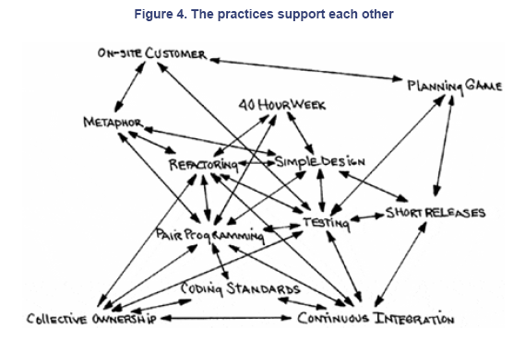
总结 – 互相支持

